Slide 1
Kindertagesstätte St. Gabriel, Niederraunau, Dienstag, 18.Februar 2025
„Wer Basteln studiert hat, hat´s halt drauf“
Unsere Kita St. Gabriel und der
Bayerische Bildungs- und
Erziehungsplan für Kindertagesstätten“ - BEP
Neugierde geweckt? Wir stellen unsere pädagogische Arbeit vor! ☺

Slide 2
Der Bayerische Bildungs- und Erziehungsplan
für Kindertagesstätten“ - BEP
Start: 2005, nun 10. Auflage, immer wieder überarbeitet, ist die Grundlage für die pädagogische Arbeit in Kitas und wird permanent den aktuellen Bedürfnissen (der Familien und der Gesellschaft) und pädagogischen Kenntnissen weiterentwickelt
Herausgeber Bayerisches Staatsministerium für Familie, Arbeit und Soziales, erarbeitet vom „Staatsinstitut für Frühpädagogik und Medienkompetenz“ und den verschiedenen Fachberatungen (Caritas, Diakonie, Paritätische Wohlfahrtsverbände…)
Voraussetzung für die finanzielle Förderung und Bezuschussung und der Betriebserlaubnis des Landratsamtes (Fachbereich Kindertagesstätten)
Früher: „Kindergartengesetz Bayern“

Slide 3
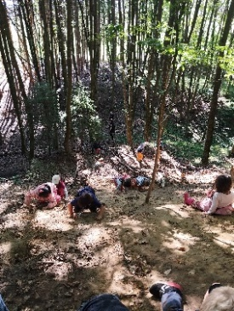
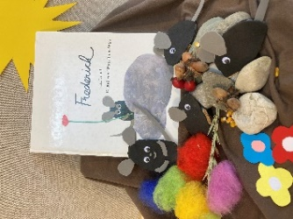
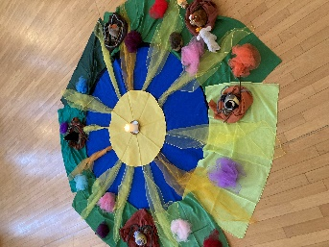
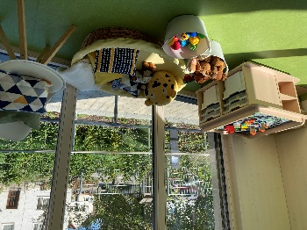
Inhalte des Bep (siehe auch Konzeption)
Bild vom Kind
Lernen im Kindesalter, Spielen und Lernen
Praxisbeispiele aus Kindertagesstätten
Übergänge des Kindes in der Einrichtung begleiten
Bildungs- und Erziehungsbereiche
Demokratie und Partizipation
Beobachtung und Dokumentation
Integration (Kinder mit besonderem Förderbedarf und Familien mit Migrationshintergrund)
Beteiligung der Eltern
Qualitätsentwicklung
Zusammenarbeit mit anderen Stellen und Öffentlichkeitsarbeit

Slide 4
BEP – Bayrischer Bildungs- und Erziehungsplan

Slide 6
Gliederung:
Was ist der BEP eigentlich ?
Religiosität
Emotionalität, soziale Beziehungen und Konflikte
Sprache und Literacy
Informations- und Kommunikationstechnik, Medien
Mathematik
Naturwissenschaft und Technik
Umwelt
Ästhetik, Kunst und Kultur
Musik
Bewegung, Rhythmik, Tanz und Sport
Gesundheit

Slide 7
2. Religonspädagogisches Konzept
Werteorientierung und Religosität

Slide 8
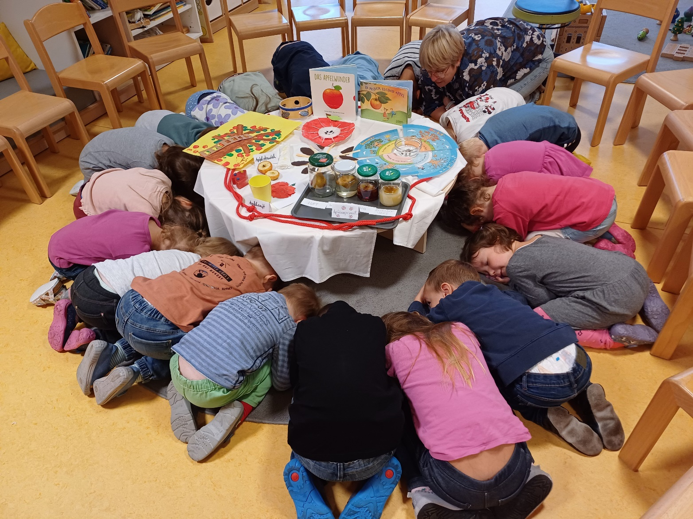
Die Welt erfahren…
Eigene religiöse Erfahrungen und das Miterleben von Gemeinschaft, Festen, Ritualen sowie Begegnungen mit Zeichen und Symbolen können helfen, Eigenes und Fremdes zu erschließen.
Ethische und religiöse Bildung und Erziehung unterstützen die Kinder in der Auseinandersetzung mit ihren Fragen und stärken sie der Ausbildung einer eigenen Urteilsfähigkeit.
Dabei gilt es, auf Fragen des Kindes, mit Wertschätzung, Respekt und Geduld einzugehen.
Diese Grundeinstellung ist Voraussetzung für ein positives Grunderlebnis mit Religiosität.

Slide 9
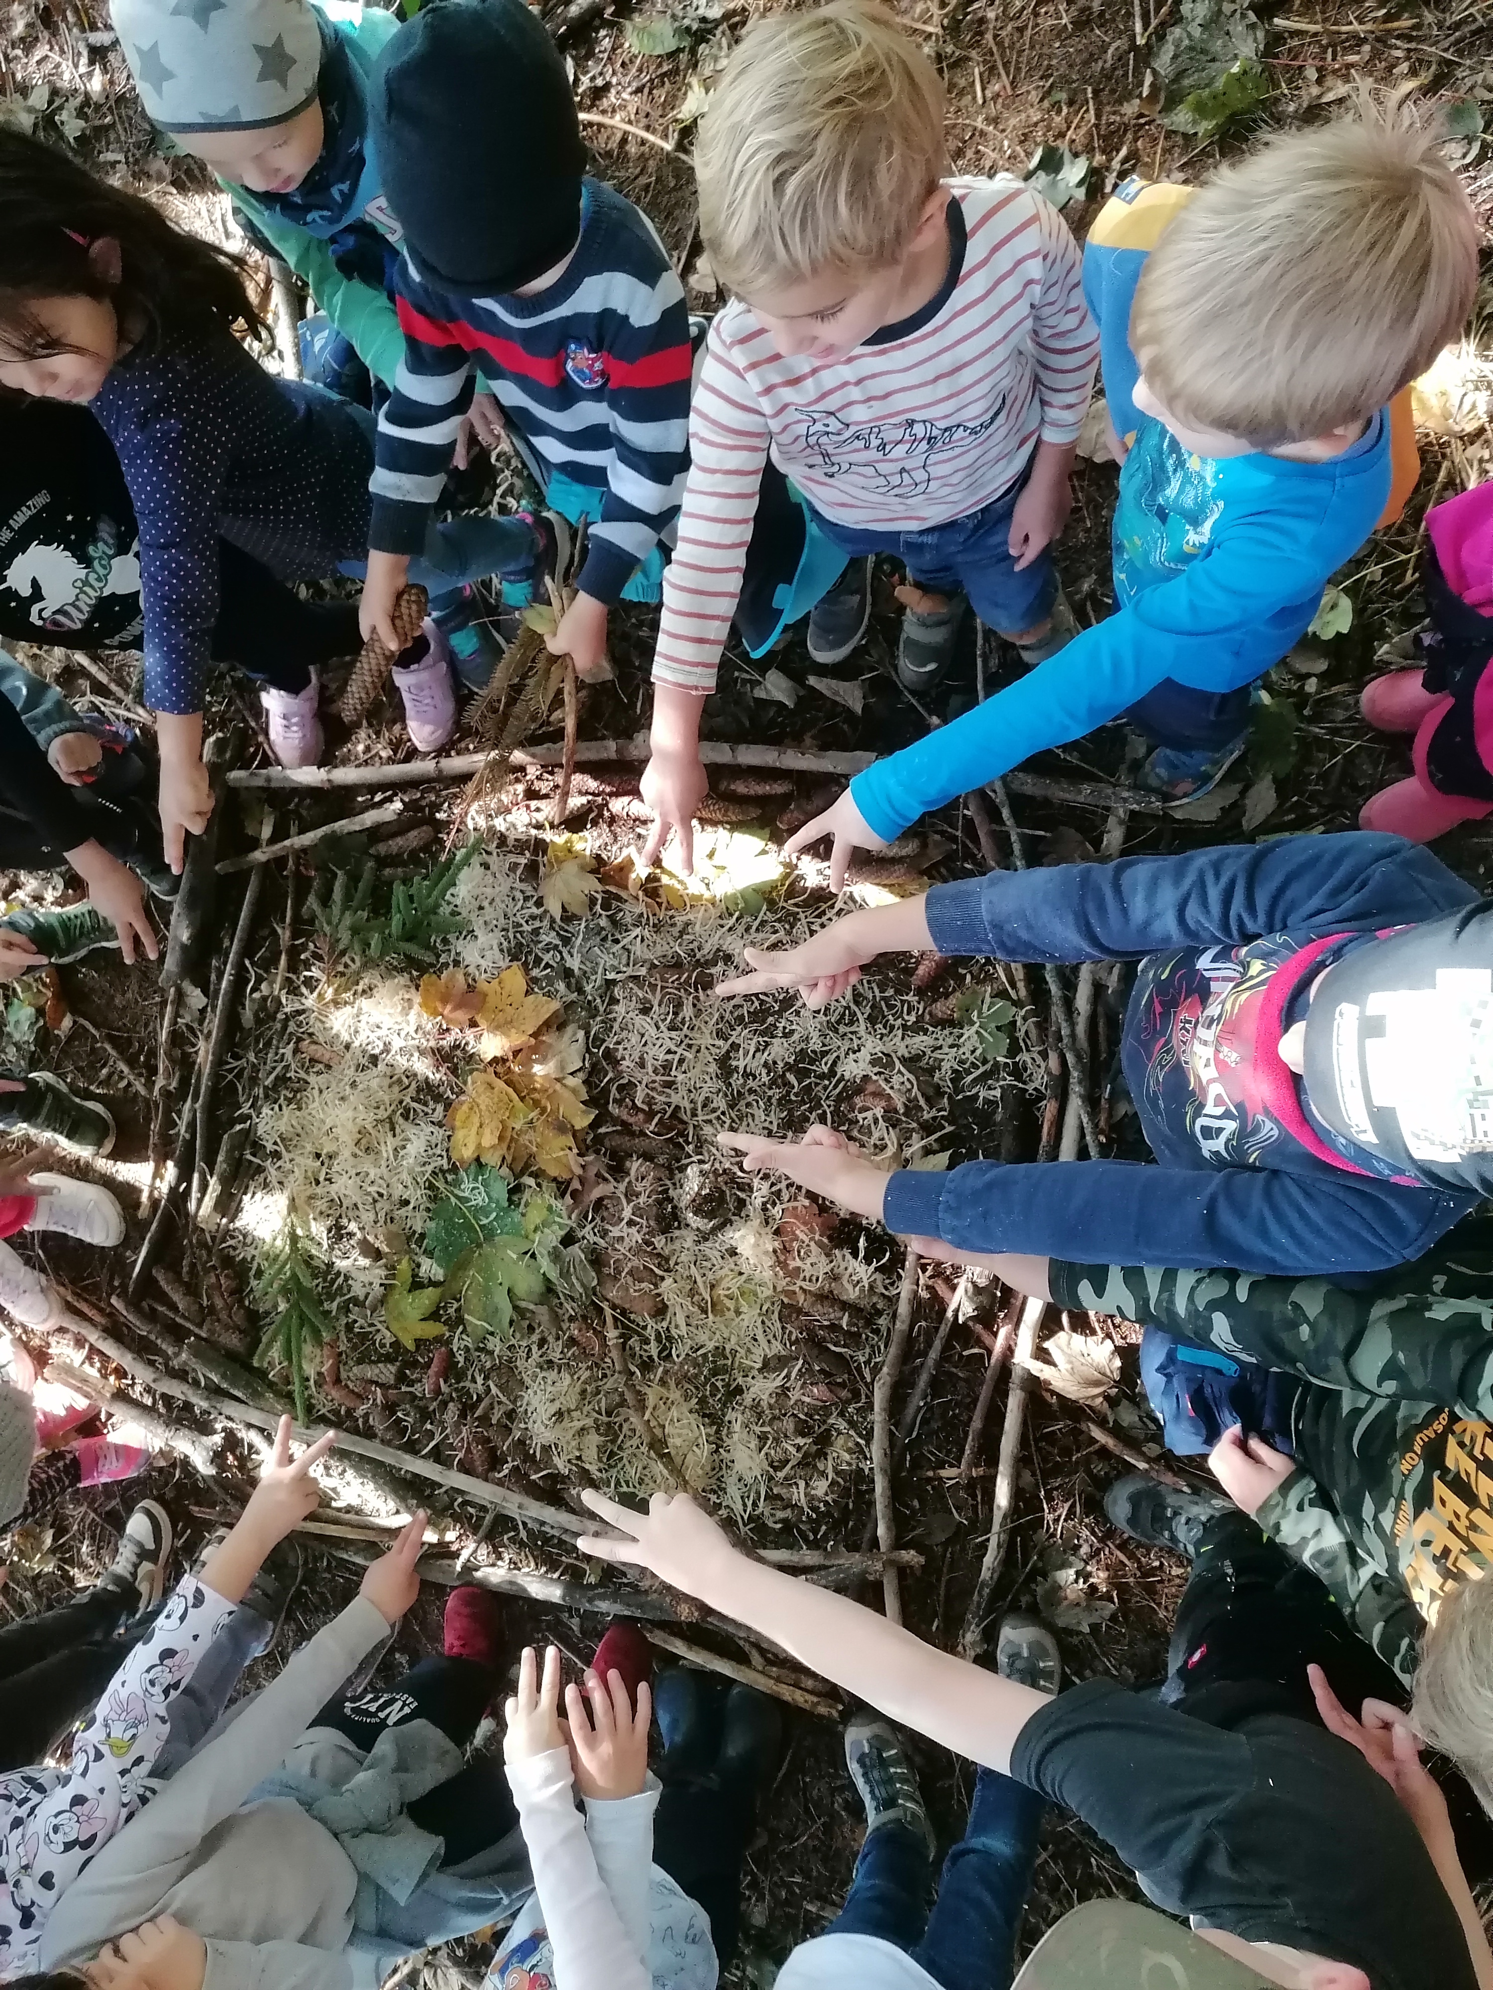
3. Emotionalität, soziale Beziehungen und Konflikte
Emotionale und soziale Kompetenzen sind Voraussetzungen, dass ein Kind lernt, sich in die soziale Gemeinschaft zu integrieren!

Slide 10
Emotionalität und soziale Beziehungen
Kernbereich der Elementarpädagogik
Kita bieten optimale Voraussetzungen, um soziale Beziehungen aufzubauen, Freundschaften zu schließen, Ausdruck der Gefühle zu erlenen und ein positives Selbstbild zu entwickeln
Positive Emotionen erleichtern Kindern das Lernen in allen Bereichen, sie lernen am besten, wenn sie mit Freude lernen
Sowie die Gefühle und Stimmungen von anderen Menschen wahrzunehmen
Emotionale und soziale Kompetenzentwicklung wird vom kulturellen und familiären Umfeld stark beeinflusst
Sichere Bindung

Slide 11
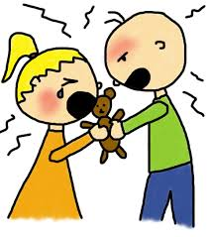
Konflikte
Konflikte gehören zum Alltag!
Ausdruck verschiedener Bedürfnisse und Interessen
wird oft mit Aggressionen und Gewalt gleichgesetzt
positiv bewältigte Konflikte machen Kinder stark
Wichtig: Konflikten Raum zu geben und sie als bereichernde Chance zur Entwicklung und Verbesserung schwieriger Situationen zu verstehen
teil einer lebendigen Erziehung und dem demokratischen Miteinander (Partizipation)
Konflikte zu lösen kann Spaß machen

Slide 12
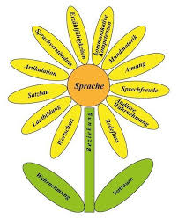
4. Sprache und literacy
Was ist Sprache?
Was ist Literacy?

Slide 13
Sprachkompetenz und Bildungschancen
Sprachkompetenz - Ein funktionaler, dynamischer Kompetenzbegriff
Was ist Sprachkompetenz?
Zur Entwicklung der Sprachkompetenz gehören:
Nonverbale Aspekte von Sprache und Kommunikation
Motivation und Fähigkeit zur mündlichen Kommunikation, zum Dialog
Entwicklung von Literacy
Zwei- und Mehrsprachigkeit

Slide 14
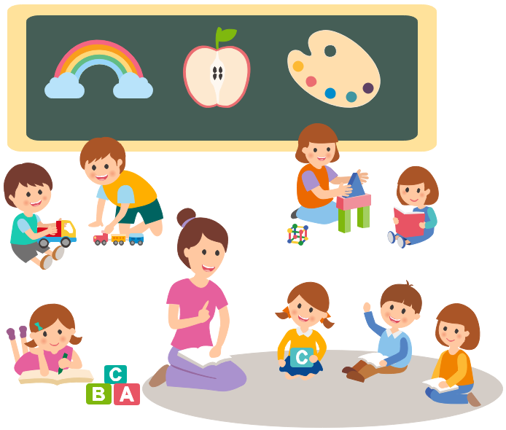
Bildungs- und Erziehungsziele
Entwicklung von nonverbalen Ausdrucksformen
Freude am Sprechen entwickeln
aktiv zuhören lernen
Gedanken und Gefühle sprachlich mitteilen können
Dialogfähigkeit fördern
Erzählfähigkeit fördern
literacy bezogenen Kompetenzen entwickeln
Interesse an Sprache und Sprechen ausbauen
Freude am Geschichten erzählen bekommen
Interesse an Büchern/Geschichten wecken
phonologisches Bewusstsein ausbauen
verschiedene Sprachstile kennenlernen
stärken der Zwei- und Mehrsprachlichkeit

Slide 15
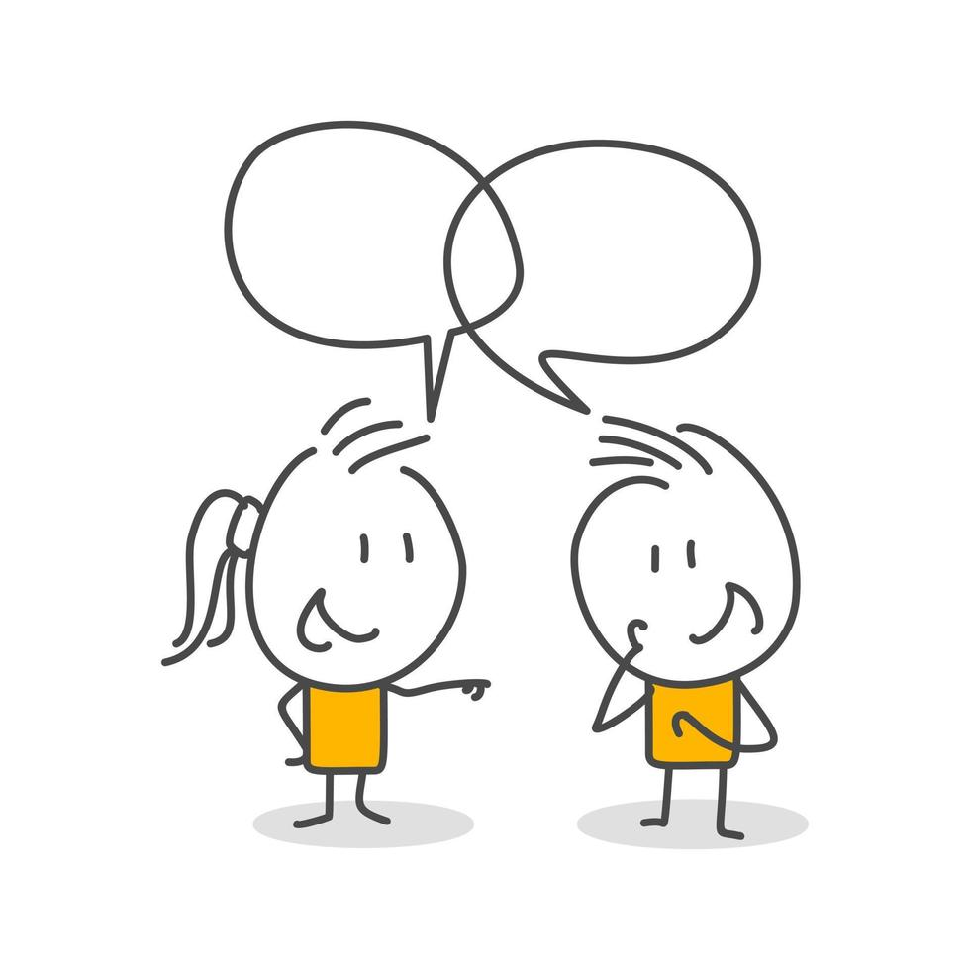
Was ist der Deutsch Vorkurs?
Der Deutsch Vorkurs beinhaltet eine gezielte Sprachförderung schon vor Eintritt in die Grundschule.
Neben den ganz alltäglichen Angeboten der Förderung der Sprachentwicklung (Morgenkreis, Lieder singen, Gesprächskreise, etc.) finden im Vorkurs Deutsch ganz gezielte Sprachförderprogramme in Kleingruppen statt.
Dazu zählen:
Fingerspiele
Reime
Dialoge
Geschichtensäckchen
Dialogisches Erzählen

Slide 16
5. Informations- kommunikatiosntechnik, Medien
Das Spektrum der Medien ist breit:
DRUCKMEDIEN TECHNISCHE MEDIEN

Slide 17
Bildungssziele:
Medien als primär informelle Orientierungs- , Wissens- und Kompetenzquellen
Medien als eigenständiger Bildungsinhalt
Medien als Mittel der Bildung und der kulturellen Mitgestaltung, als gezielt eingesetzte Lernwekzeuge

Slide 18
6. Mathematik …ist überall
1 2 3 4 5 6 7 8 9

Slide 19
Bildungsziele:
Pränumerischer Bereich – Raum-Lage-Positionen, räumliches Vorstellungsvermögen, Körperschema, Formen, Größen, Mengen …
Numerischer Bereich – Zahlen, Größen, Mengen, Messen, Wiegen …
Sprachlicher und symbolischer Ausdruck – Ab-und Auszählen, Grundbegriffe zeitlicher Ordnung: vorher, nachher, gestern, heute, morgen …

Slide 20
7. Naturwissenschaften und Technik
Kinder wachsen in einer hoch technisierten Wissensgesellschaft auf

Slide 21
Eigenschaften versch. Stoffe, Das Kind lernt Gesetzmäßigkeiten und Energieformen und Eigenschaften naturwissenschaftlicher Optikt/Akustik
Erscheinungen kennen und setzt sich mit Zeit/Raum/Temperatur
Zusammenhängen in diesem Bereich Gewicht/Größe/Länge auseinander
Naturmaterialien/Licht/Schatten
Wetter/Jahreszeiten
Experimente/Hypothesen
Umgang mit Werkzeug/Seilwinden
Es lernt verschiedene techn. Fragestellungen
Lösen von Techniken untersch. Materialien konstruieren sowie deren Funktionsweise in Wirkung von Kräften unterschiedlicher Formen kenne
Hebel/Balken/Waage/Magnet/schiefe Ebene/Räder

Slide 22
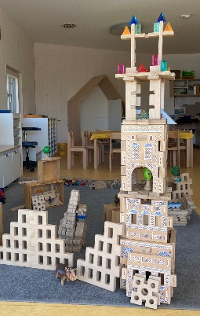
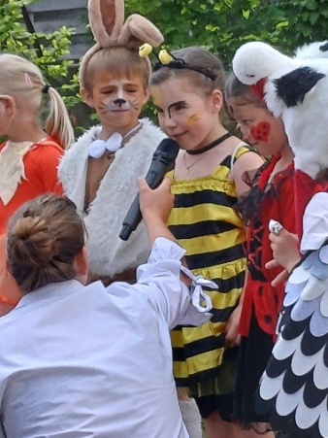
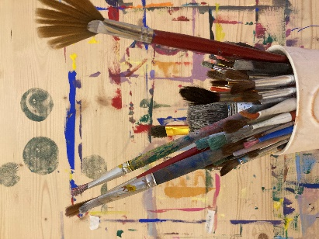
9. Ästhetik, Kunst und Kultur Künstlerisch aktive Kinder Ästhetische Bildung und Erziehung hat immer auch mit Kunst und Kultur zu tun – sie durchdringen sich gegenseitig

Slide 23
„ALS KIND IST JEDER EIN KÜNSTLER, DIE SCHWIERIGKEIT BESTEHT DARIN, ALS ERWACHSENER EINER ZU BLEIBEN“
Kreativität ist die Fähigkeit, im Denken neue, auch unerwartete und überraschende Wege zu gehen
Kinder entwickeln in unterstützender und wertschätzender Umgebung ihre künstlerischen Kompetenzen – das ist wichtig für die Persönlichkeits – und Intelligenzentwicklung des Kindes
Kinder sind noch frei von etablierten Kunst – und Darstellungsformen – ihre Werke sind immer Kunstwerke, das Kind ist (noch) nicht voreingenommen
Kinder nehmen ihre Umwelt mit allen Sinnen wahr – sie gestalten sie bildnerisch und können in verschiedenste Rollen schlüpfen. Das Entdeckte und Erfahrene wird mit vielseitigsten Materialien und Wegen umgesetzt Neugier, Lust und Freude am eigenen schöpferischen Tun sind der Motor der kindlichen Persönlichkeitsentwicklung
Beim Entfalten von künstlerischem Potential und Urteilsvermögen lernen die Kinder nicht nur eigene, sondern auch fremde Kultur und Ausdrucksformen anzuerkennen und zu schätzen

Slide 24
Ziele:
Umwelt und Kultur mit allen Sinnen wahrnehmen
Grundverständnis über Farben und den Möglichkeiten, mit diesen zu hantieren
Eigene Gestaltungswege und Ausdrucksformen zu entdecken (mimisch, plastisch, gestisch)
Mit verschiedenen Materialien und Techniken sich ausdrücken können
Sich mit historischer Kunst und der Kunst anderer Kulturkreise auseinanderzusetzen
Die Ausdruckskraft von Farben und deren Wirkung auf Stimmung und Gefühle erleben
Künstlerisches Gestalten und Darstellen als Gemeinschaftsprozess erfahren
„PHANTASIE IST WICHTIGER ALS WISSEN,
DENN WISSEN IST BEGRENZT“

Slide 26
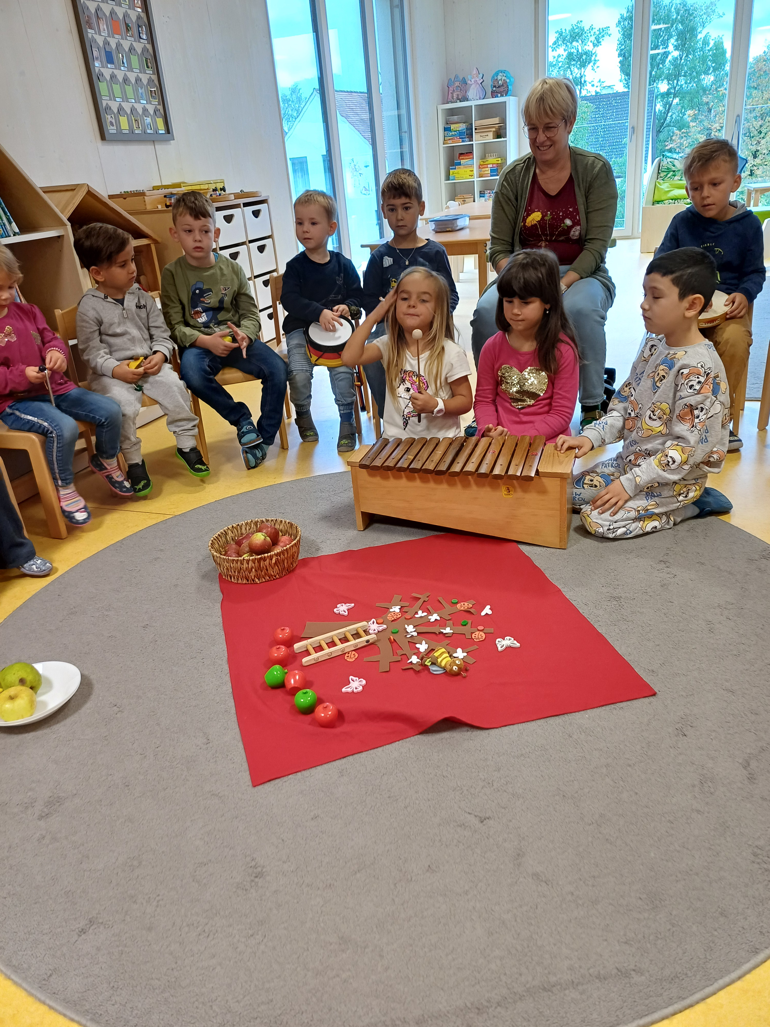
10. Musik

Slide 27
W o h l b e f i n d e n – soziale Kompetenz
Musik berührt im Innersten, Säuglinge leben in den ersten Monaten überwiegend in einer Klangwelt.
Tempo, Rhythmus und Tonart gehörter Musik beeinflussen Herzschlagfrequenz, Blutdruck, Atmung.
Sie kann zur Entspannung, Aufmunterung, Lebensfreude und emotionaler Stärke und damit zur Ausgeglichenheit beitragen.
gemeinsam singen und Musizieren stärken die Kontakt- und Teamfähigkeit in der Gruppe.
einander zuhören, aufeinander reagieren, zu einem Gleichklang oder Rhythmus finden, all dies erfordert ein hohes Maß an sozialem Handeln.
Studien mit Vorschul- und Grundschulkindern weisen positive Effekte auf Gehirnentwicklung, Lernverhalten (Konzentration/ Ausdauer) und Intelligenzleistungen (räumliche und zeitliche Vorstellungskraft) nach.

Slide 28
Sprachkompetenz Körperbewusstsein
Stimmbildung und Sprachbildung sind miteinander verknüpft. Die Stimme ist das elementar und persönliche Musikinstrument, auf dem Kinder sich von Geburt an in die Welt hineinspielen. Sie sind mit diesem Instrument vertraut und können sich bei entsprechender Anregung immer vielfältiger damit ausdrücken.
Was Kinder erleben, was sie bewegt, findet im Singen und Sprechen seinen Ausdruck.
Musik trainiert das aktive Zuhören…(Lernen-Verstehen)
Musik spricht alle Kulturen an… Traditionen ….
“Fremdes“ begeistert aufgreifen – und sich mit dem „Eigenen“ zu identifizieren.
Hörimpulse stimulieren Bewegungsimpulse und das Gleichgewichtsorgan im Ohr, das Haltung und Motorik reguliert.
Der ganze Körper ist beim Singen-Tanzen-Musizieren zur Synchronisierung der Bewegungen gefordert.
Im Rahmen der musikalischen Bildung und Erziehung sollen sie Kinder den Reichtum und die Vielseitigkeit der Musik erfahren.
Optimal ist ein Geleichgewicht aus hören, singen, sich bewegen, tanzen Rhythmus erleben, den eigenen Körper spüren und beherrschen.
Ein Instrument spielen, und dabei mit anderen zu kommunizieren.
Da auf musikalischen Gebiet Spielen mit Lernen eng verbunden ist, öffnet sich gerade hier die Chance, spielend zu lernen und lernend zu spielen.

Slide 29
11. Bewegung, Rhythmik, Tanz und Sport
Natürlicher Bewegungsdrang
wichtiges Mittel um Wissen über ihre Umwelt zu erlangen

Slide 30
ZIELE:
Motorik – Körpergefühl und Körperbewusstsein entwickeln
Selbstkonzept – Selbstwertgefühl steigern
Motivation – Freude am Zusammenspiel in einer Gruppe
Soziale Beziehungen – Kooperation ausbauen und Regeln kennen
Kognition – Konzentration und Problemlösestrategien
Gesundheit - Ausgleich von Bewegungsmangel

Slide 31
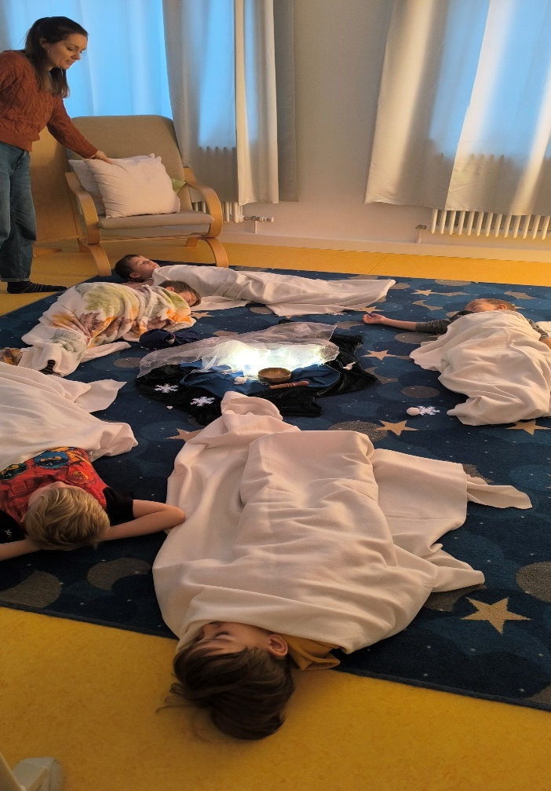
12. Gesundheit
…ist mehr als nur das Freisein von Krankheit.
Sie ist ein Zustand von körperlichem, seelischem, geistigem und sozialem Wohlbefinden.
(Definition der WHO)
Ein guter Gesundheitszustand ist eine wesentliche Bedingung für soziale, ökonomische und persönliche Entwicklung und entscheidender Bestandteil von Lebensqualität.

Slide 32
Gesundheitsförderung im Elementarbereich
Gesundheitliche Bildung und Erziehung ist vorrangig primäre Präventionsarbeit
und haben in der Praxis einen hohen Stellenwert.
Ihre Ziele und Inhalte lassen sich weitgehend in die alltäglichen Routinen und Abläufe bewusst und gezielt integrieren.
Diese Kernbereiche stehen im Mittelpunkt:
Bewegung
Ernährung
Körperpflege und Sauberkeit
Körper und Sexualität
Ausgleich und Entspannung
Selbstwahrnehmung
Einfühlungsvermögen
Umgang mit Stress und „negativen“ Emotionen
Verantwortlicher Umgang mit Krankheit
Unfallprävention
Strategien zur Problemlösung
geringeres Risiko für
Suchtverhalten

